Slide 1
Обособени части в простото изречение
Същност и употреба. Обособено определение

Slide 2
Защо ми е нужно?
За да бъде речта ми по-разнообразна.

Slide 3
Обособени части
Обособени части използваме, за да изтъкнем нещо в процеса на общуване и за да направим структурата на изречението по-лека. Характерни са за писмената реч. Чрез тях се обогатява синонимията на езика и се избягват синтактични повторения.

Slide 4
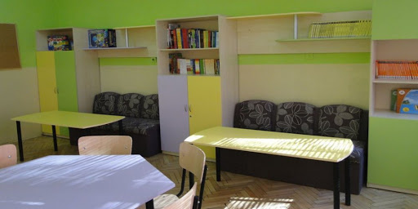
Глаголът обособявам означава “отделям от нещо общо, поставям в особено, отделно положение”. А причастието обособен означава “който се отделя, който е относително самостоятелно оформен”.

Slide 5
Обособяване на определението
Така започва разказът на Елин Пелин “Косачи”:
Падна чудна лятна нощ, прохладна и свежа. Безкрайното тракийско поле потъна в мрака, сякаш изчезна, и се предаде на дълбока почивка под монотонния напев на жаби и щурци.
Говорещият избира как да представи признаците на предметите. Когато иска да подчертае като особен важен даден признак, си служи с обособено определение.
Нощта, тиха и свежа, падна.
Тиха и свежа, нощта падна.

Slide 6
Частите на речта и обособените определения
Обособените определения най-често са цели изрази.
Запомни – обособяват се изрази:
с прилагателни имена: Момичето, младо и хубаво, вървеше по пясъка.
със съществителни имена: Момичето, приятелката ми, приличаше на буболечка.

Slide 7
Частите на речта и обособените определения
С причастия:
Минали деятелни: Момичето, дошло вчера, вървеше по пясъка.
Сегашни деятелни: Момичето, усмихващо се широко, вървеше по пясъка.
Минали страдателни:
Момичето, скрито под бяла шапка, вървеше по пясъка.
Момичето, гледано отдалече, приличаше на буболечка.

Slide 8
Интонация и пунктуация на обособените определения
При изговор – произнася се, като се набляга върху него и се отделя с паузи.
При писане – огражда се със запетаи.
Светло и ведро, утрото обеща много радост.
Утрото, светло и ведро, обеща много радост.
Много радост обеща утрото, светло и ведро.

Slide 9
Как се открива обособеното определение в изречението?
Ако се колебаеш дали един израз е обособено определение, разшири го наум, като пред него поставиш който е(която е, което е, които са) или който беше (която беше, което беше, които бяха). Ако след промяната изречението звучи смислено, значи изразът е обособено определение.
Утрото, светло и ведро, обещава много радост.
Утрото, което е светло и ведро, обещава много радост.

Slide 10
Видове обособени части и пунктуация
Цял ден ние, десетина млади туристи, криволичихме по горските пътеки, обградени от зеленина, дъхава и свежа. Уморени от пътя, надвечер стигнахме до подножието на планината. Пред нас се изправи върхът – величествен и безкрайно красив.
Обяснете какви са обособените части в изреченията и с какви части на речта са изразени. Как са оформени пунктуационно?

Slide 11
Да обобщим
Обособената част се състои от една, две или повече думи, свързани по смисъл.
Обособената част пояснява някаква дума(характеризира предмет, уточнява действието откъм място, време, начин и др.).
Обособената част може да бъде в началото, в средата или в края на изречението.
Обособената част НЕ съдържа глагол.

